Slide 1
CSE
23 Septembre 2025

Slide 2


Projet d’Etablissement Sanitaire

Slide 3
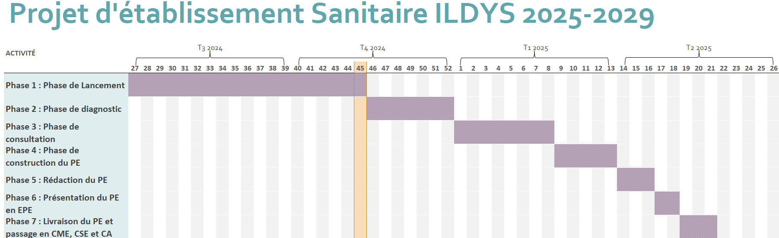
  1. Le rétroplanning
  Une livraison du PE initialement prévue courant mai 2025 décalée à Septembre pour :
    Tenir compte des orientations du CPOM
    Consolider certains projets
    Tenir compte du calendrier des instances (CME, CDU, CSE, CA)

Slide 4
  2. La méthodologie
Une démarche en plusieurs temps
Une phase de diagnostic
  Analyse des besoins
  Analyse des évolutions attendues
  Analyse du positionnement des établissements sanitaires de la Fondation, de l’évolution de l’activité des différents services
  Analyse des activités de la Fondation ILDYS dans son environnement
  Un COPIL de restitution le 12 décembre 2024
Une phase de consultation
  Elaboration du contenu des projets de services par les interlocuteurs concernés (chefs de service, cadre de santé, …)
  Sur la base d’une trame précisant les sujets à développer
Une phase de construction du PES
  Intégration des piliers et ambitions du projet stratégique de la Fondation Ildys au sein du PES
  Vérification de la cohérence entre les grands axes du PES (et notamment ses projets clés d’évolution de l’offre), le PRS et les SROS, et les besoins que nous identifions
  Vérification de la cohérence du PES avec les arrêtés d’autorisation, les conventions, les orientations du CPOM
Une phase de rédaction du PES
  Organisation d’une navette de correction entre les chefs de projet et les chefs de service et cadres de service, afin de s’assurer de la bonne intégration au document final des projets de service transmis. La trame de rédaction retenue pour les projets de service était la suivante :
    Présentation du service : Etat capacitaire / Niveau d’activité / etc.
    Orientations médicales et modalités de prise en soins : Les profils de patients, pathologies « cibles » du service, et modalités de prise en charge
    Parcours et partenariats : Focus sur les adresseurs, partenaires des prises en charges, et structures d’aval
    Projets stratégiques : Actions et projets d’évolution sur les 4 années à venir
Notes:
Note :
Auparavant :
Contexte
Offre de soins (hors OdS = Spécialités en place + types de PEC + compétences réunies)
Projets stratégiques

Slide 5
  3. Les axes stratégiques du projet
Contribuer à une offre territorialisée, graduée et coordonnée de SMR
  Objectif : Adapter l'offre aux besoins réels du territoire en collaboration avec les acteurs de santé locaux et en rendant les patients acteurs de leur prise en charge.
Développer des filières spécialisées gériatriques, pédiatriques et oncologiques
  Objectif : Développer et mieux intégrer ces filières aux besoins du territoire pour assurer une prise en charge spécialisée, coordonnée et sécurisée
Optimiser la pertinence et la continuité des soins
  Objectif : Réaliser le bon soin, via des prises en charge adaptées et efficaces avec un système d’information partagé et sécurisé.
Fluidifier les parcours de soins
  Objectif : Prévenir les ruptures de parcours
Intégrer le numérique, la télé rééducation et les pratiques innovantes
  Objectif : Moderniser les pratiques de soins en intégrant les nouvelles technologies et en développant des outils numériques partagés.
Notes:
Remarques / Propositions :
Sortir « Les fondamentaux du projet » et remettre ça en grand titre au dessus (et au même niveau de puce) de « Les projets médicaux et de soins ». ET insérer les axes stratégiques et le point « Parcours patient en SMR » dans « Les fondamentaux du projet »

Slide 6
  4. Nouvelle proposition de structuration du PES 2025 - 2029
Diagnostic
Diagnostic territorial
Offre de soins du territoire
Offre de soins des établissements de la Fondation Ildys
Les fondamentaux du projet
De nouvelles activités reconnues par l’ARS Bretagne lors de la réforme des autorisations de SMR permettant davantage de répondre aux besoins des populations
Les nouveaux enjeux territoriaux et les objectifs du PRS.3
  Notamment affronter le mur du vieillissement populationnel et des pathologies chroniques
Les axes stratégiques
Les projets de service
Les services de SMR adultes de Roscoff
  SMR Locomoteur
  SMR Polyvalent Loco-Neuro (2026)
  SMR Neurologique
  SMR Nutritionnel et Respiratoire
  Centre Lourd d’Hémodialyse
  SMR Cardio-vasculaire (site St Luc)
  SMR Gériatrique (site St Luc – avenir SVL)
  Le plateau ambulatoire (HTP Loco / Neuro / Cardio / Nutri / Respi / Onco ; HJ ; Consultations externes)
  Les services de SMR adultes de Brest
  SMR Addictologie
  SMR Adultes - spécialités polyvalent, gériatrie et oncologie
  Le plateau ambulatoire (HTP Nutri / Cardio / Gériatrie / Oncologie / Futurs Loco Neuro)
Les services de SMR Pédiatriques
Les dispositifs mobiles
L’hôpital de proximité
Notes:
Ce qui a été repensé en termes de « plan global » du projet :
Sortir « Les fondamentaux du projet » pour en faire un grand titre, en y intégrant les axes stratégiques
Repenser l’organisation des différents projets de service :
Pas de projets doubles – autorisation portée par un site ou par l’autre
Une distinction plus claire entre l’hospitalisation conventionnelle d’une part, et les plateaux ambulatoire d’autre part – plus conforme à l’organisation des sites et donc plus sisible
Pour chacun des PS, un même plan :
Présentation du service (capacités, niveau d’activité, …
Orientations médicales et modalités de prises en soins
Parcours et partenariats
Projets stratégiques

Slide 7
  4. Nouvelle proposition de structuration du PES 2025 - 2029
Les projets des services médico-techniques
      L’innovation en rééducation
      Les explorations fonctionnelles
      La pharmacie à Usage Intérieur
      Le projet des secrétariats médicaux
      Le projet des psychologues
      Le projet des assistantes sociales
Le projet du Pôle Ressources
Le projet des usagers
Le parcours patient en SMR
Annexes
      Le projet social
      Le projet immobilier
      Le projet SI et Numérique
      La politique QGDR
      La recherche et l’innovation
      La politique RSE

Slide 8
  4. Nouvelle proposition de structuration du PES 2025 - 2029
Plan des projets de service
  Le nom du service
      Les capacités du service + Présentation sommaire
      Les objectifs de rééducation principaux
      Les spécificités de prise en charge (dont expertises)
      L’insertion dans l’offre en place
      Les actions et projets du service
    Autres éléments à propos du PES
      Des projets de service de 2 à 3 pages
      Les actuels projets de service (détaillés) deviennent des annexes, à considérer comme des documents source / de référence

